Slide 1
Solar Power
Generation
136K
97.4%
Ham Kayıt Sayısı
XGBoost Accuracy
Makine Öğrenmesi ile İkili Üretim Seviyesi Sınıflandırması
0.997
5
Büşra Demir — 030123075
Nazenin Tatar — 030123053
AUC Skoru
ML Algoritması
Github link : https://github.com/busraddmr/BIM322-Solar-Power-Prediction
BIM 322 — Makine Öğrenmesi ve Uygulamaları | Mayıs 2026
1

Slide 2
İçindekiler
01
Veri Seti & Problem Tanımı
02
Keşifsel Veri Analizi (EDA)
03
Veri Ön İşleme
04
Data Leakage & Normalizasyon
05
Özellik Seçimi — Korelasyon
06
Özellik Seçimi — SelectKBest & RFE & MI
07
Özellik Seçimi — Sonuç
08
Modelleme — 5 Algoritma
09
Confusion Matrisleri
10
Model Değerlendirme — Metrik Tablosu
11
ROC Analizi
12
Precision-Recall Analizi
13
Özellik Önemi & SHAP
14
Streamlit Uygulaması
15
Sonuç & Değerlendirme
BIM 322 — Makine Öğrenmesi ve Uygulamaları | Solar Power Generation
2

Slide 3
01 — VERI SETI & PROBLEM TANIMI
Solar Power Generation Data — Kaggle
Problem Tanımı
Hindistan, 2 Tesis, 34 Gün — 15 dakikada bir sensör ölçümü
Hedef değişken → AC_POWER
Binary sınıflandırma: Düşük (0) / Yüksek (1)
Veri Seti Genel Bilgileri
Threshold = train setinin AC_POWER ortalaması = 544.71 W
4 CSV dosyası: 2× Generation, 2× Weather Sensor Data
Plant 1 Generation Data: 68.774 satır
Sınıf 0 — DÜŞÜK (<544.71 W) → ~%51
Plant 2 Generation Data: 67.698 satır
Sınıf 1 — YÜKSEK (≥544.71 W) → ~%49
Ham toplam: 136.472 kayıt | Süre: 34 gün
Örnekleme sıklığı: Her 15 dakikada bir
Neden Bu Veri Seti?
Gerçek dünya verisi — 2 farklı tesis, simülasyon değil
Tüm ödev metrikleri anlamlı biçimde hesaplanabilir
Makul boyut: overfitting/underfitting dengesi için ideal
BIM 322 — Makine Öğrenmesi ve Uygulamaları | Solar Power Generation
3

Slide 4
02 — EDA
Keşifsel Veri Analizi — Temel İstatistikler
Histogram, zaman serisi ve scatter plot grafikleri
DC Power
Güneş panelleri tarafından güneş ışığından doğrudan üretilen ve henüz dönüştürülmemiş ham elektrik gücüdür.
AC Power
Üretilen DC gücün, inverter cihazı sayesinde şebekeye veya ev kullanımına uygun hale getirilmiş şeklidir. Hedef değişkenimiz.
Irradiation
Panellerin bulunduğu birim alana düşen güneş enerjisi miktarıdır. (W/m²)
Module Temperature
Güneş panelinin kendi yüzey çalışma sıcaklığıdır. (°C)
Ambient Temperature
Güneş enerjisi santralinin bulunduğu çevrenin (havanın) genel sıcaklığıdır. (°C)
BIM 322 — Makine Öğrenmesi ve Uygulamaları | Solar Power Generation
4

Slide 5
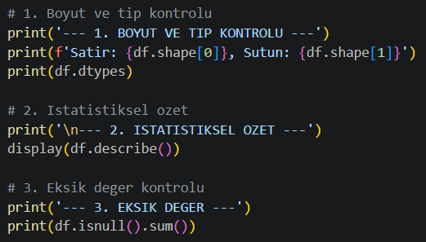
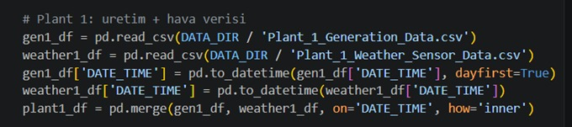
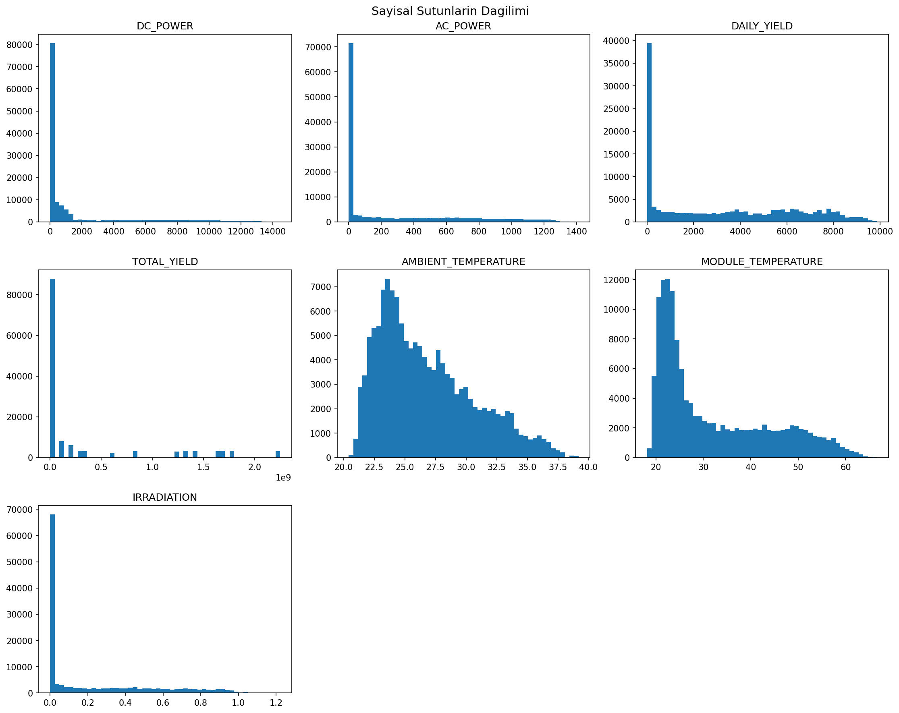
02 — EDA — DAĞILIMLAR
Sayısal Değişkenlerin Dağılımları
Count, Mean, Std, Min, %25, %50, %75 ve Max. hesaplama
Verilerin okunması hava ve üretim değerlerinin birşleştirilmesi
Sıfıra yığılma
AC_POWER ve IRRADIATION dağılımlarındaki sıfır yoğunluğu gece kayıtlarını işaret ediyor.
Sıcaklık dağılımı
Module temperature daha geniş yayılıyor; panel yüzeyi ortamdan daha fazla ısınıyor.
Model etkisi
Gece kayıtları bırakılırsa model gündüz üretim ilişkisini öğrenmek yerine sıfır örüntüsüne yaslanabilir.
XEkseni (Yatay Eksen) — Sensörün Ölçtüğü Gerçek Değerler
YEkseni (Dikey Eksen) — Frekans (Kayıt / Satır Sayısı)
BIM 322 — Makine Öğrenmesi ve Uygulamaları | Solar Power Generation
5

Slide 6
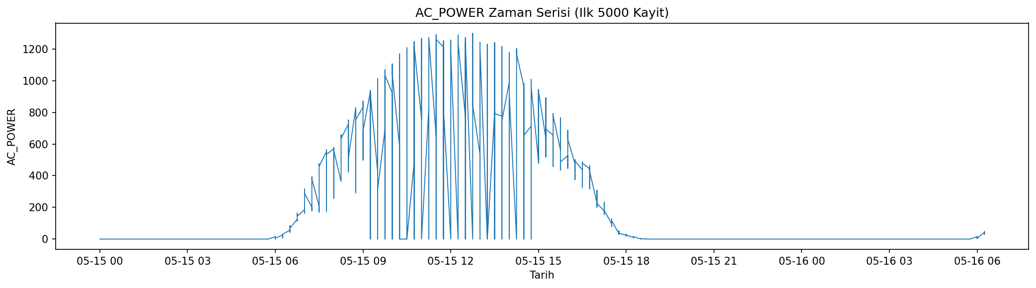

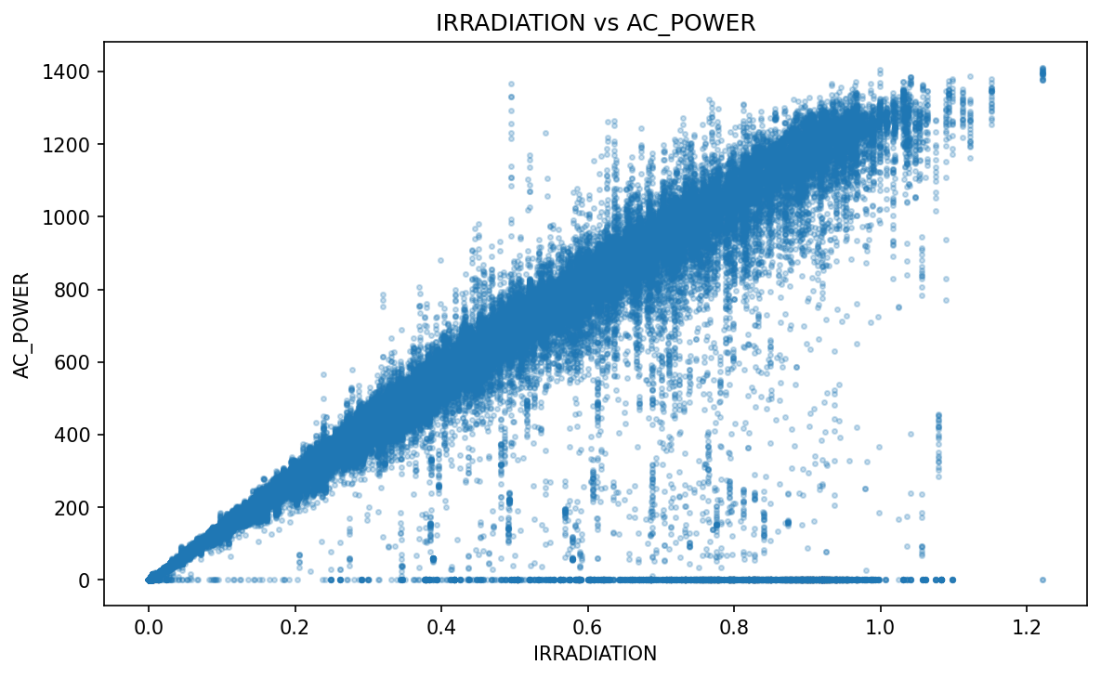
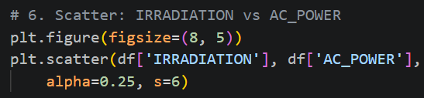
02 — EDA — GRAFIK YORUMU
Zaman Serisi ve Scatter Plot Analizi
Zaman serisi (Periyodik döngü)
Sabah artış, öğlen tepe, akşam düşüş beklenen güneş üretim döngüsüyle uyumlu.
Scatter plot
IRRADIATION arttıkça AC_POWER güçlü şekilde yükseliyor; bu yüzden ışınım ana özellik.
Alt çizgi
Sıfır üretim bandı temizlik kararını grafik üzerinden savunuyor.
6
BIM 322 — Makine Öğrenmesi ve Uygulamaları | Solar Power Generation

Slide 7
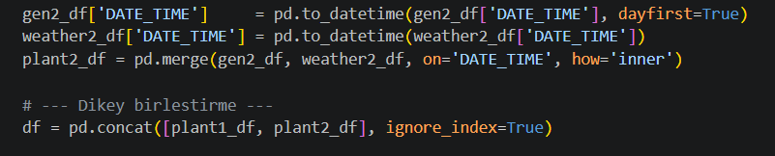
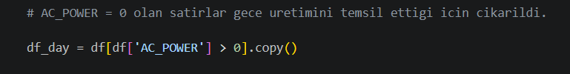
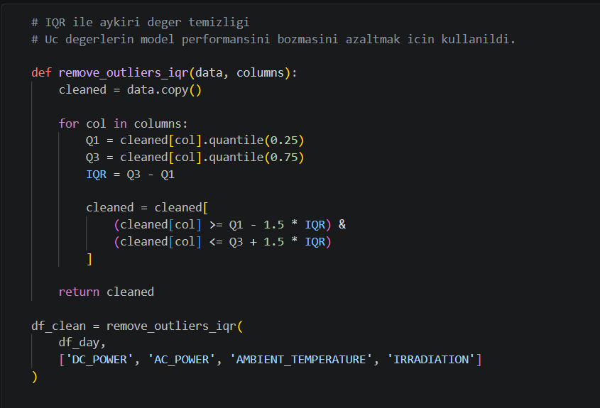
03 — VERI ÖN İŞLEME
136.472
0
68.859
%49.5
IQR sonrası
Ham kayıt
Gündüz kayıt
Elenen kayıt
Gece filtresi sonrası ek aykırı kayıt çıkmadı
İki plant generation toplamı
Gece filtresi sonrası
Üretim taşımayan gece satırları
Birleştirme
Generation ve weather tabloları DATE_TIME üzerinden eşleştirildi.
Gece Filtresi
AC_POWER = 0 / IRRADIATION = 0 kayıtları model probleminden ayrıldı.
IQR Kontrolü
Modelin hatalı kurallar öğrenmesini önlemek için, veri setindeki ekstrem gürültüler kararlı ve dinamik IQR sınırlarıyla temizlenmiştir.
7
BIM 322 — Makine Öğrenmesi ve Uygulamaları | Solar Power Generation

Slide 8
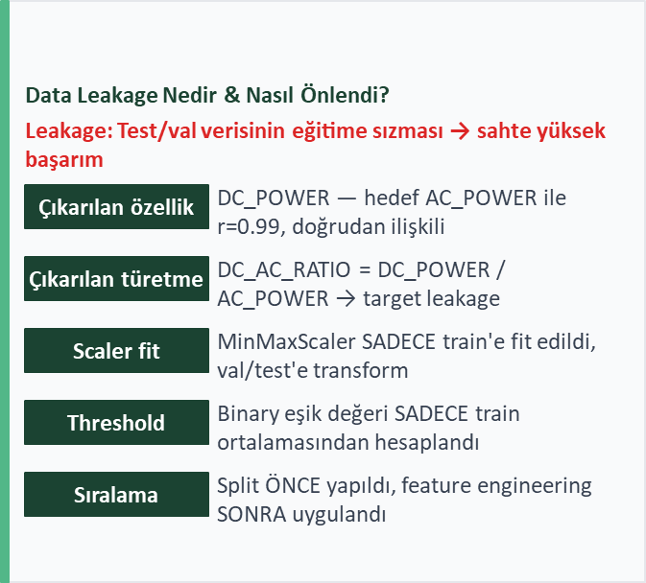
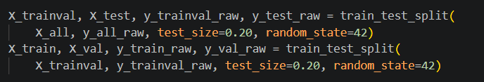
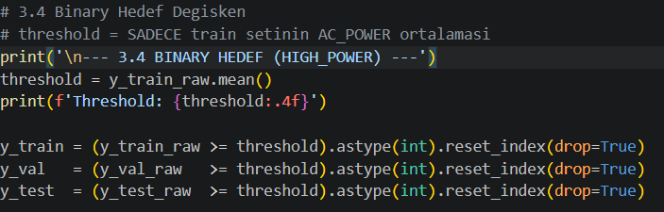
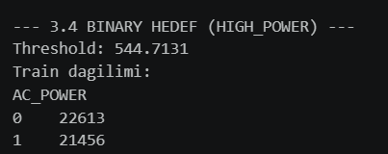
04 — DATA LEAKAGE & NORMALIZASYON
Data Leakage Önlemi & Normalizasyon
Train/validation/test ayrımı ile model seçimi ve final test ayrıldı
Scaler fit /threshold kodu
Threshol sınırı ve verilerinv sınıflanma sayısı ​
8
BIM 322 — Makine Öğrenmesi ve Uygulamaları | Solar Power Generation

Slide 9
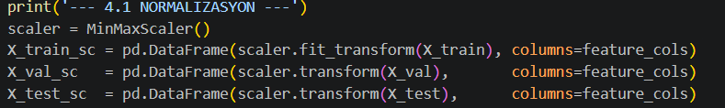
04 — DATA LEAKAGE & NORMALIZASYON
Normalizasyon uygulaması
MinMaxScaler — Normalizasyon
Formül: X_scaled = (X – X_min) / (X_max – X_min)
Neden min/max uygulanıyor?
Sonuç: Tüm özellikler [0, 1] aralığına ölçeklendi
Train fit + transform
44.069 satır
Val → sadece transform
11.018 satır
Test → sadece transform
13.772 satır
BIM 322 — Makine Öğrenmesi ve Uygulamaları | Solar Power Generation
9

Slide 10
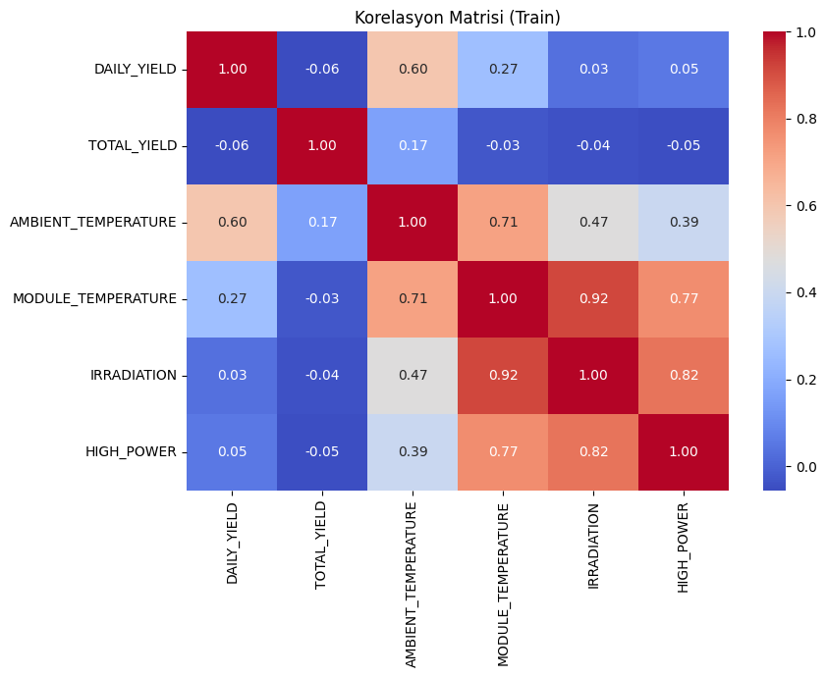
05 — ÖZELLIK SEÇIMI — KORELASYON
Yöntem 1: Korelasyon Matrisi
Daha yalın ve yüksek başarımlı bir model için tahmine doğrudan etkisi olan en güçlü özellikler seçilmiştir.​
Filter yöntemi — Özellikler arası Pearson korelasyonu
Yöntem Açıklaması
Pearson korelasyon katsayısı, özellik ile hedef arasındaki doğrusal ilişkinin gücünü ölçer.
|r| > 0.5 → güçlü ilişki, özellik seçimi için uygun.
Özellik
Korelasyon (r)
Durum
IRRADIATION
0.8236
✓ Seçildi
MODULE_TEMPERATURE
0.7687
✓ Seçildi
AMBIENT_TEMPERATURE
0.3946
✓ Seçildi
DAILY_YIELD
0.0522
✗ Elendi
TOTAL_YIELD
0.0494
✗ Elendi
10
BIM 322 — Makine Öğrenmesi ve Uygulamaları | Solar Power Generation

Slide 11

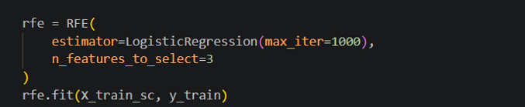

06 — ÖZELLIK SEÇIMI — SELECTKBEST & RFE & MI
Üç İstatistiksel Yöntem Karşılaştırması
Filter, Wrapper ve Information-based yaklaşımlar
Filter
SelectKBest
F-classif istatistiğine göre en yüksek skorlu k özelliği seçer. Hesaplama açısından hızlı.
SelectKBest uygulaması
Wrapper
RFE
Logistic Regression ile özyinelemeli özellik eleme. Her adımda en az önemli özelliği atar.
RFE uygulaması
Information-based
Mutual Information (MI)
Özellik ile hedef arasındaki bilgi kazancını ölçer. Doğrusal olmayan ilişkileri de yakalar.
Karşılıklı bilgi uygulaması
BIM 322 — Makine Öğrenmesi ve Uygulamaları | Solar Power Generation
11

Slide 12
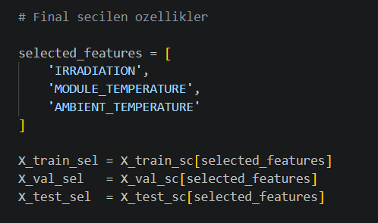
07 — ÖZELLIK SEÇIMI — SONUÇ
Dört yöntem aynı üç sensörde birleştiği için final
giriş seti sade ve savunulabilir.
Özellik
Korelasyon
SelectKBest
RFE
MI
Karar
IRRADIATION
✓
✓
✓
✓
Seçildi
MODULE_TEMPERATURE
✓
✓
✓
✓
Seçildi
AMBIENT_TEMPERATURE
✓
✓
✓
✓
Seçildi
DAILY_YIELD
✗
✗
✗
✗
Elendi
TOTAL_YIELD
✗
✗
✗
✗
Elendi
Dört yöntemin aynı üç fiziksel değişkende birleşmesi, final modelin hem sade hem de açıklanabilir olmasını sağladı.
BIM 322 — Makine Öğrenmesi ve Uygulamaları | Solar Power Generation
12

Slide 13
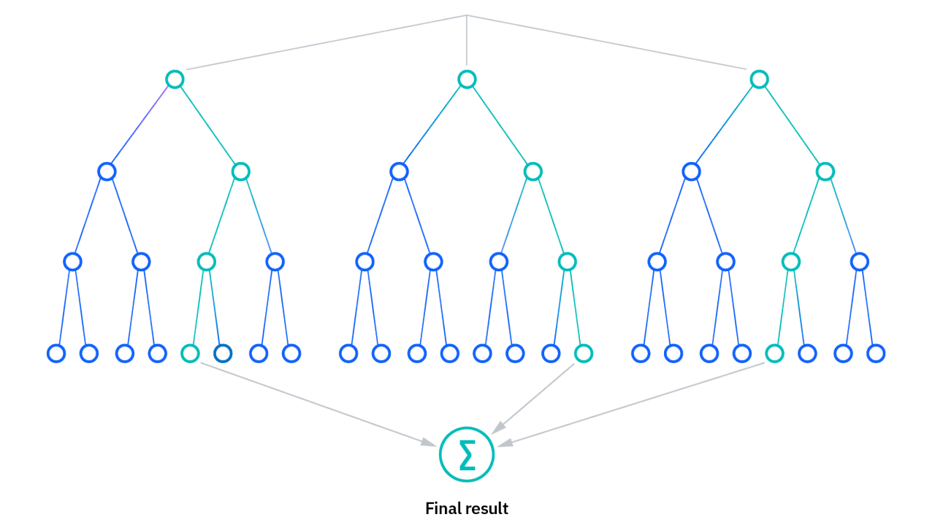
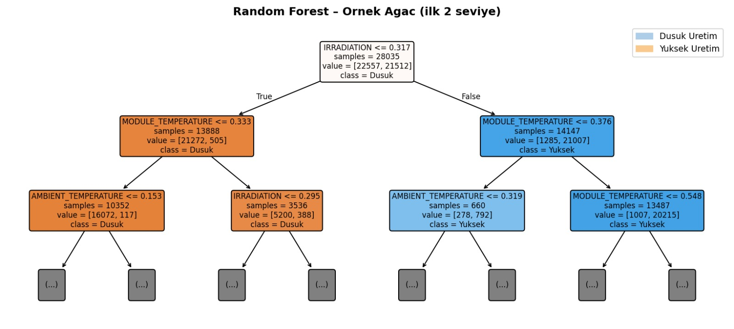
08 — MODELLEME
Beş farklı öğrenme mantığının matematiksel açılımı
Random Forest
- Rastgele Veri Seçimi (Bootstrapping)
- Bağımsız Ağaçların Kurulması
- Oylama ve Karar (Aggregation)
Bağımsız ağaçların kurulması
Seçilmiş örnek ağaç
BIM 322 — Makine Öğrenmesi ve Uygulamaları | Solar Power Generation
13

Slide 14
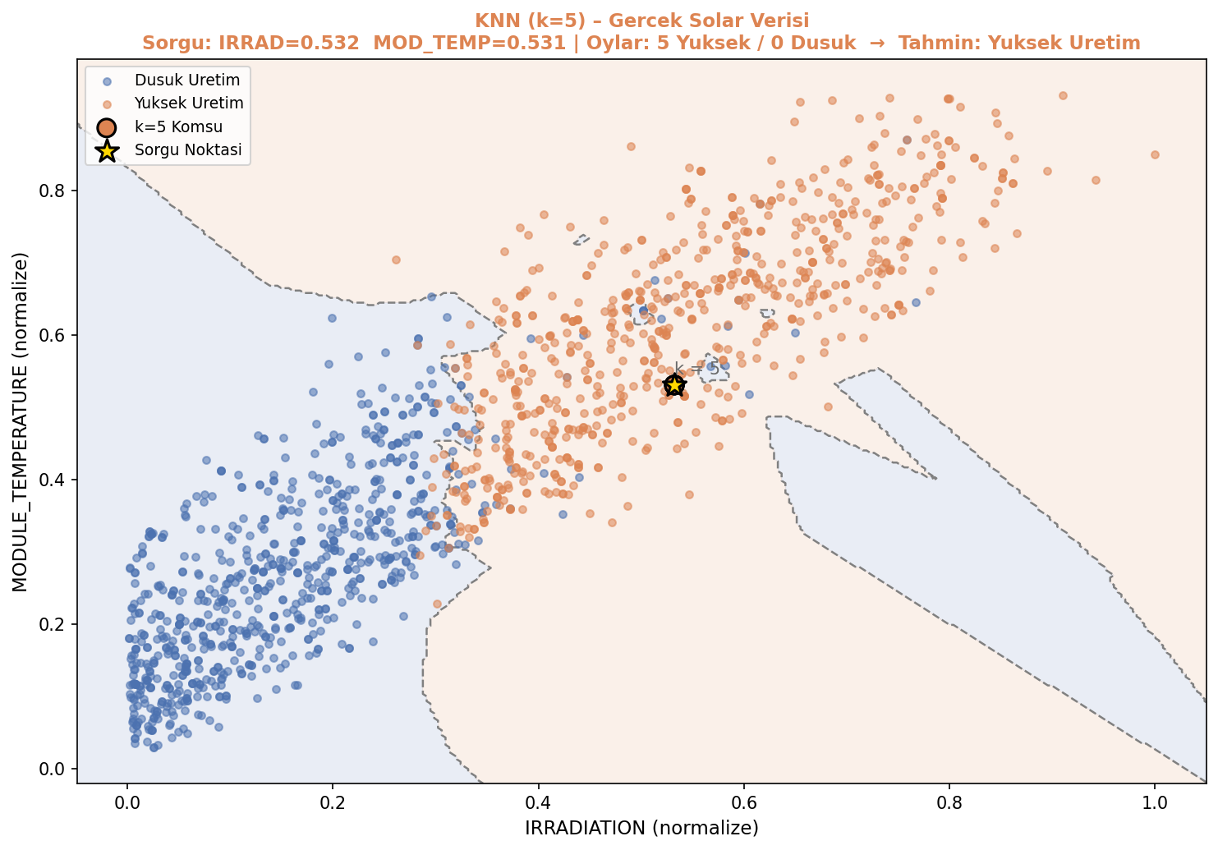
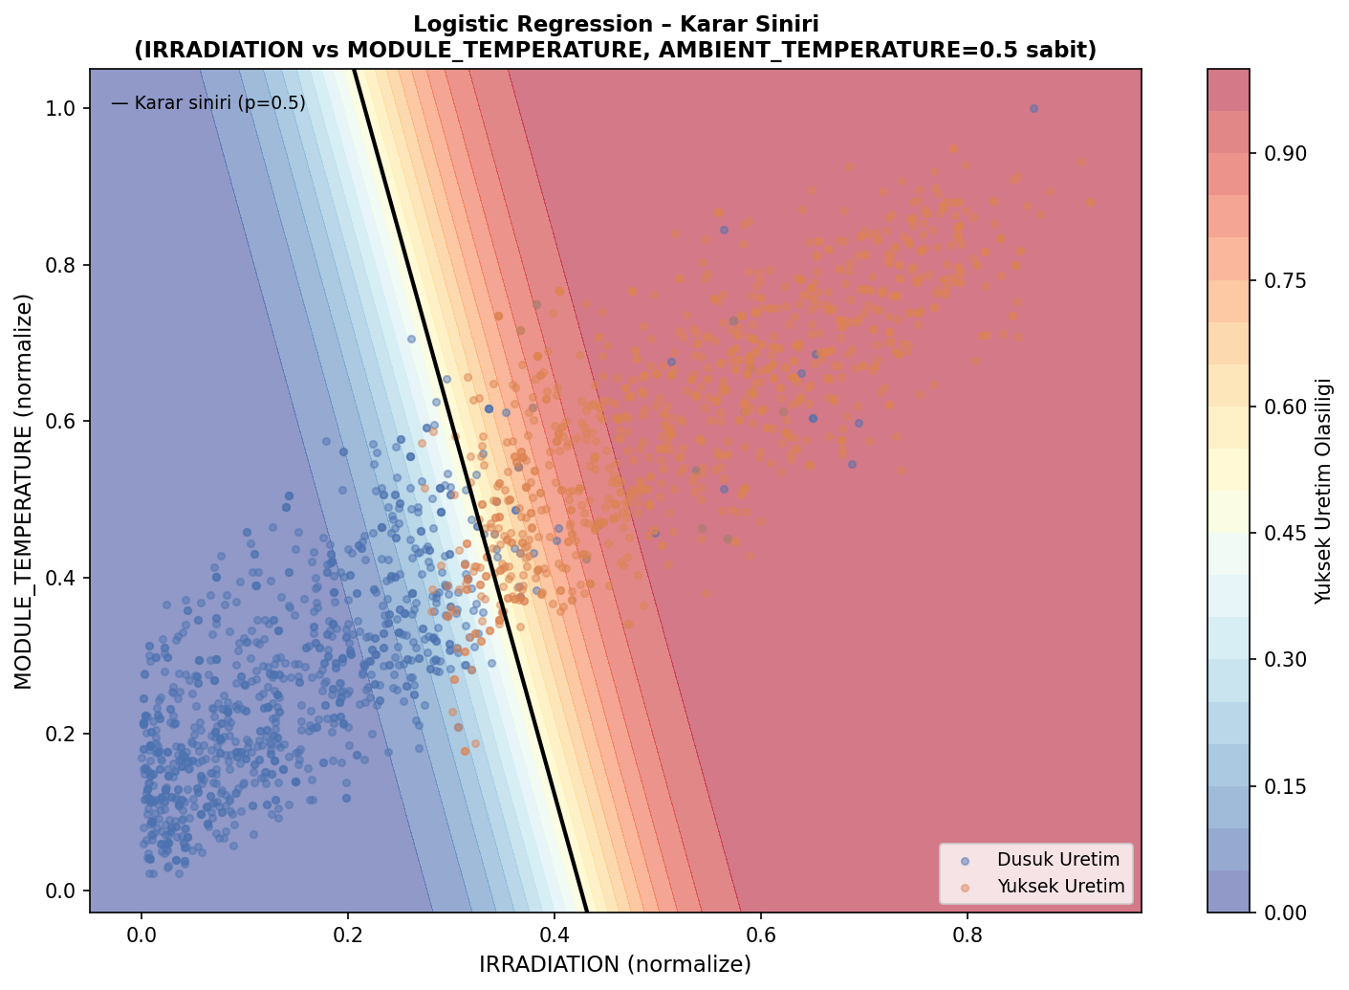

08 — MODELLEME
Beş farklı öğrenme mantığının matematiksel açılımı
KNN
- Mesafe Hesaplama
- En Yakın 'K' Komşuyu Bulma
- Oylama ve Atama
+ k=5
Lojistik Regresyon
- Doğrusal Hesaplama ve Sigmoid Fonksiyonu
- Olasılık Üretme
- Eşik Değeri (Threshold) ile Karar Verme
+ p=0.5
+p = sigmoid( w1×IRRADIATION + w2×MODULE_TEMP + w3×AMBIENT_TEMP + b )
BIM 322 — Makine Öğrenmesi ve Uygulamaları | Solar Power Generation
14

Slide 15
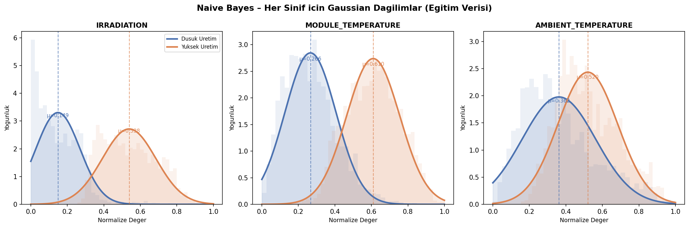
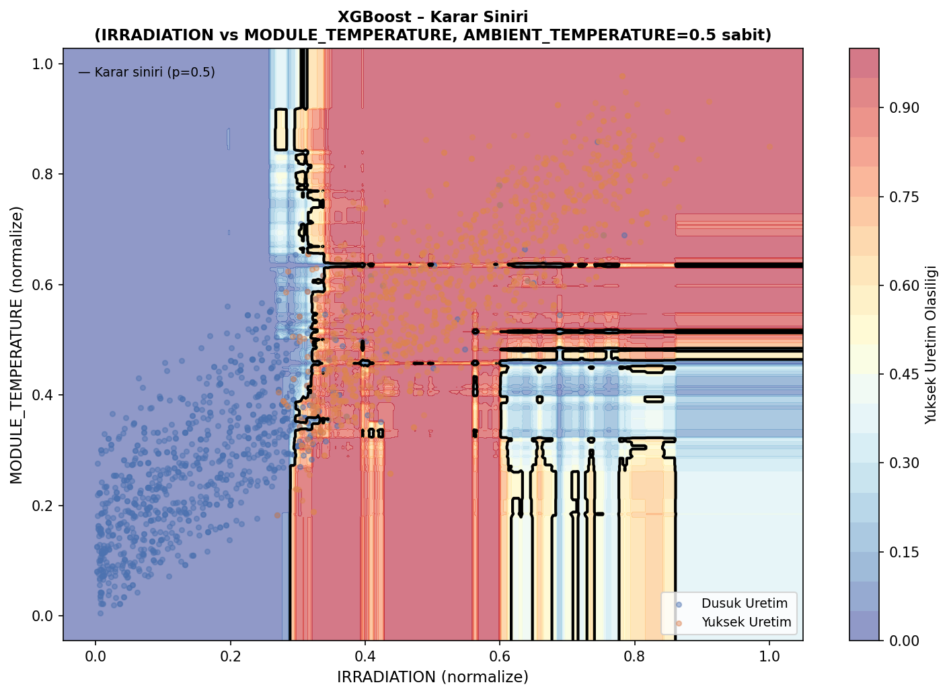
08 — MODELLEME
Beş farklı öğrenme mantığının matematiksel açılımı
Naive Bayes
- Olasılık ve Bayes Teoremi
- "Saf" (Naive) Bağımsızlık Varsayımı
-Çarpım ve En Yüksek Skoru Seçme
+Ayrık sınıflandırma
+iki sınıfın ortalamasını ve standart sapması(gauusian)
XGBoost
- Ardışık (Sıralı) Öğrenme:
- Hataları Düzeltme Odaklılık (Gradient Descent)
- Ekstrem Optimizasyon ve Regülarizasyon
+ Boosting -→ Bir önceki ağacın hatasını düzeltme
BIM 322 — Makine Öğrenmesi ve Uygulamaları | Solar Power Generation
15

Slide 16
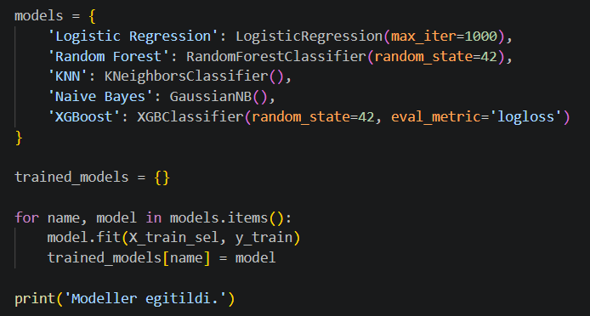
08 — MODELLEME
Beş farklı öğrenme mantığı aynı veri ayrımı üzerinde
karşılaştırıldı.
Model
Mantık
Val Acc
Rol
XGBoost
Gradient boosting
0.9740
Final model
Random Forest
Bagging ensemble
0.9734
Referans model
KNN
Komşuluk
0.9719
Parametrik olmayan karşılaştırma model
Logistic Reg.
Lineer
0.9499
Açıklanabilir model
Adil karşılaştırma
Tüm modeller aynı train/validation/test ayrımıyla eğitildi.
Naive Bayes
Olasılıksal
0.9122
İstatiksel taban sınır modeli
Final seçim
XGBoost validation ve test tarafında en dengeli sonucu verdi.
BIM 322 — Makine Öğrenmesi ve Uygulamaları | Solar Power Generation
16

Slide 17
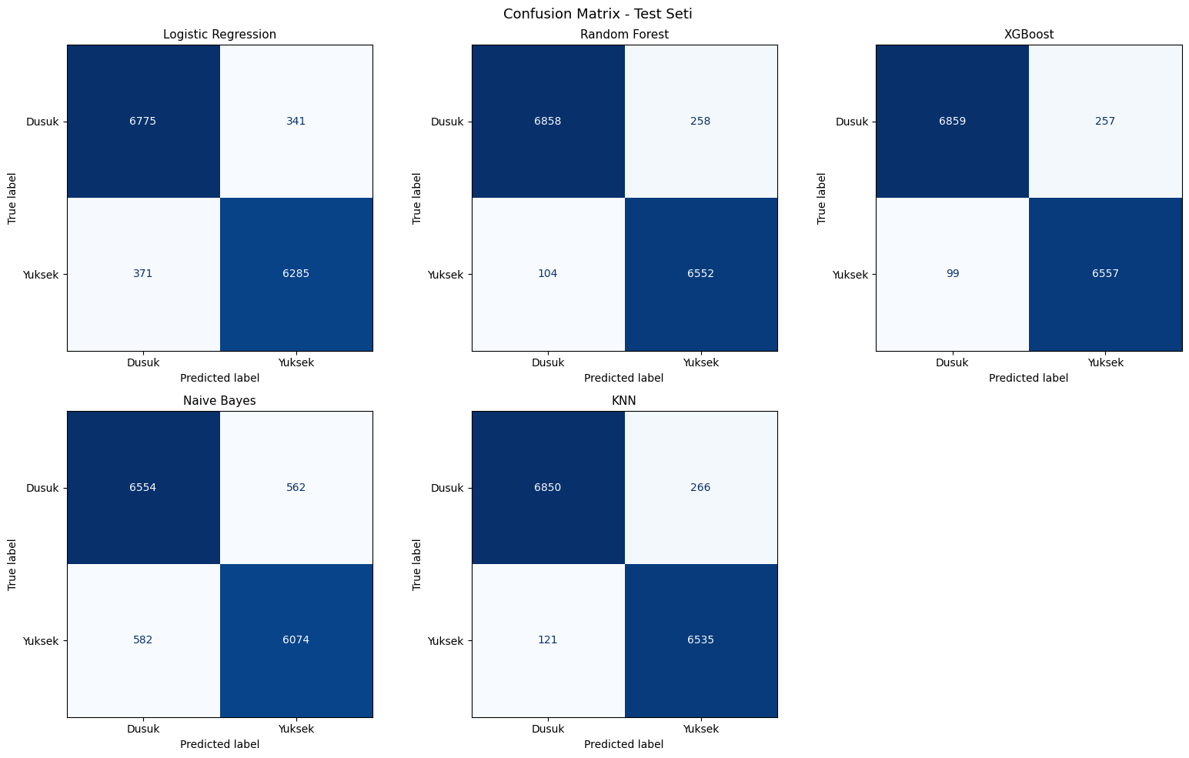
09 — CONFUSION MATRISLERI
Karışıklık Matrisleri — Test Seti
Binary: Düşük (0) vs Yüksek (1) | 5 model | 13.772 test kaydı
Model
TN
FP
FN
TP
Yanlış Sınıf.
XGBoost ★
7019
180
156
6417
336 / 13.772
0.9742
Random Forest
7032
167
189
6384
356 / 13.772
Accuracy
0.9737
KNN
6984
215
167
6406
382 / 13.772
0.9719
Logistic Reg.
6765
434
276
6297
710 / 13.772
0.9483
Naive Bayes
6512
687
447
6126
1134 / 13.772
0.9169
BIM 322 — Makine Öğrenmesi ve Uygulamaları | Solar Power Generation
17

Slide 18
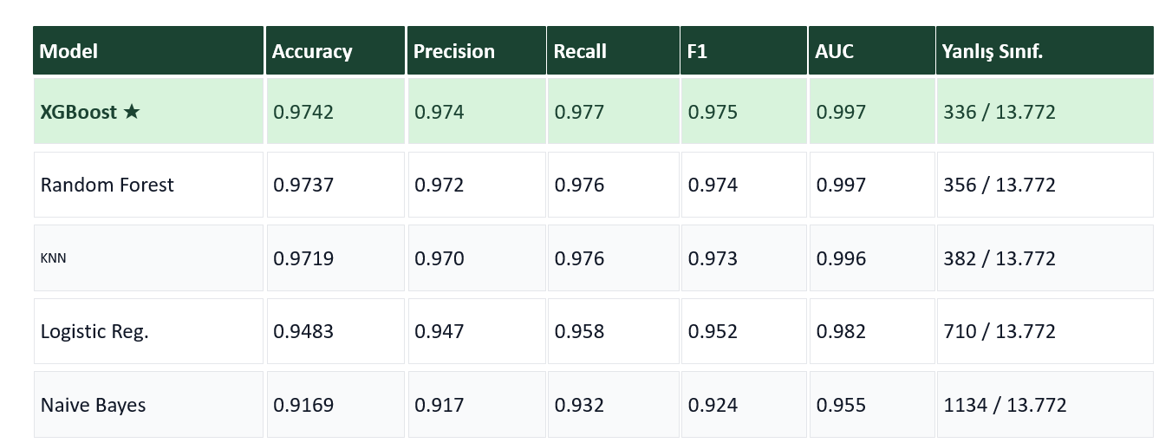
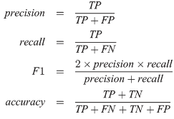
10 — MODEL DEĞERLENDIRME
XGBoost her metrikte lider — dengeli ve güvenilir.
ACCURACY (Doğruluk) = Modelin genel başarı yüzdesi
PRECISION (Kesinlik) = "Yüksek Üretim dediklerimin kaçı gerçekten Yüksek Üretim?"
RECALL (Duyarlılık) = "Gerçek Yüksek Üretim günlerinin kaçını yakaladım?"
F1 SCORE = Precision ve Recall'un dengeli ortalaması
AUC (Alan Altındaki Alan) = Modelin eşik değerinden bağımsız genel ayırt etme gücü
★ XGBoost validation ve test tarafında en dengeli sonucu verdi → Final model.
BIM 322 — Makine Öğrenmesi ve Uygulamaları | Solar Power Generation
18

Slide 19
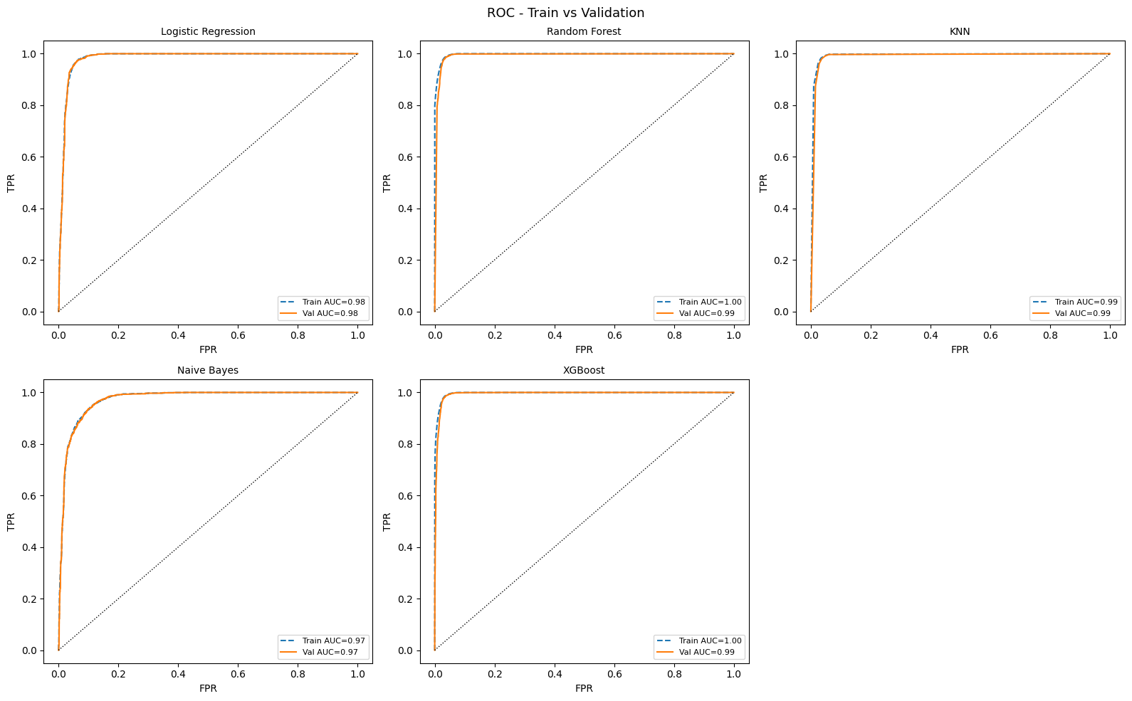
11 — ROC ANALIZI
Validation AUC değerleri modellerin sınıfları güçlü
ayırdığını gösteriyor.
X ekseni → FPR (False Positive Rate) = Yanlış alarm oranı
Y ekseni → TPR (True Positive Rate) = Doğru yakalama oranı
Her iki sınıfı beraber değerlendirir
Eğrilerin sol üst köşeye yakın olması, düşük ve yüksek üretim sınıflarının çok iyi ayrıldığını gösterir.
BIM 322 — Makine Öğrenmesi ve Uygulamaları | Solar Power Generation
19

Slide 20
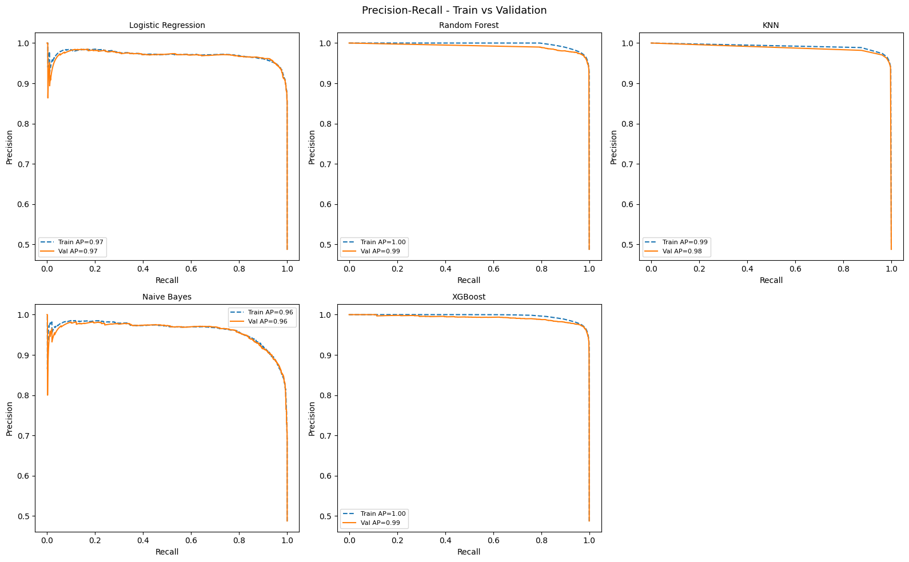
12 — PRECISION-RECALL ANALIZI
Recall yüksek kaldığı için model yüksek üretim anlarını
kaçırmama tarafında güçlü.
Model
Val AP
Yorum
XGBoost
0.9968
En güçlü PR alanı
Random Forest
0.9962
Çok yakın
KNN
0.9946
Yüksek recall korunuyor
Logistic Reg.
0.9781
İyi baseline
Naive Bayes
0.9302
En düşük
PR grafiği özellikle pozitif sınıfı, yani yüksek üretim anlarını yakalama kalitesini okumak için kullanıldı.
X ekseni → Recall = Yüksek üretim günlerini kaçırmama ---- Y ekseni → Precision = Yüksek üretim dediğimizde yanılmama
Sadece pozitif sınıfa (Yüksek Üretim) odaklanır
BIM 322 — Makine Öğrenmesi ve Uygulamaları | Solar Power Generation
20

Slide 21
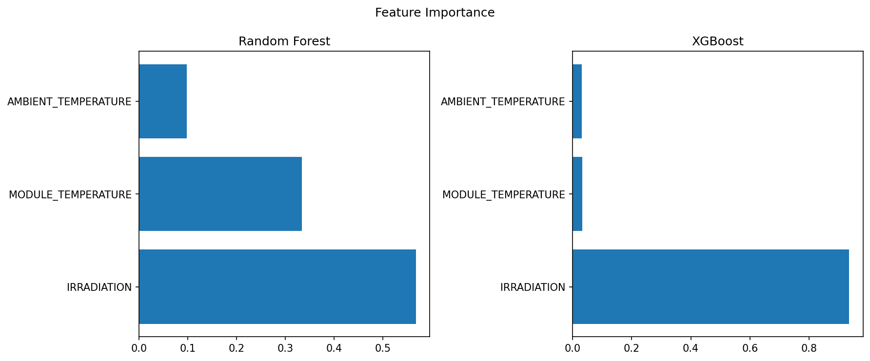
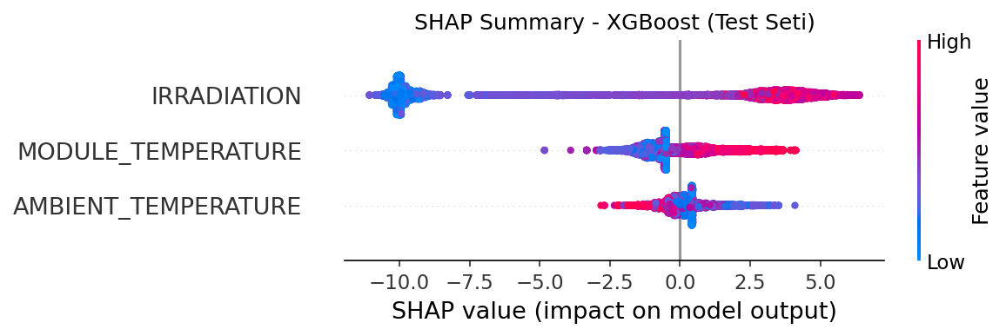
13 — ÖZELLIK ÖNEMI & SHAP
Feature importance ve SHAP aynı sonuca işaret ediyor:
IRRADIATION kararın ana ekseni.
IRRADIATION baskın
Hem Random Forest hem XGBoost önem grafiğinde en yüksek katkı ışınımdan geliyor.
Sıcaklıklar tamamlayıcı
Modül ve ortam sıcaklığı karar sınırını rafine eden yardımcı sinyaller.
Kara kutu güveni
Ağaç tabanlı model yüksek skor verdiği için SHAP ile karar mantığı ayrıca açıklandı.
BIM 322 — Makine Öğrenmesi ve Uygulamaları | Solar Power Generation
21

Slide 22
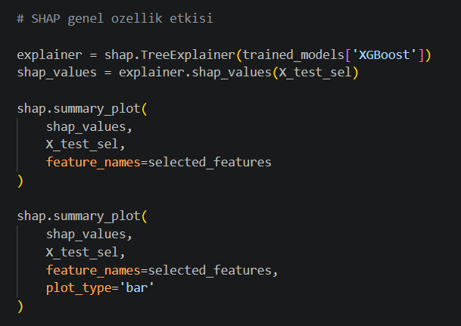
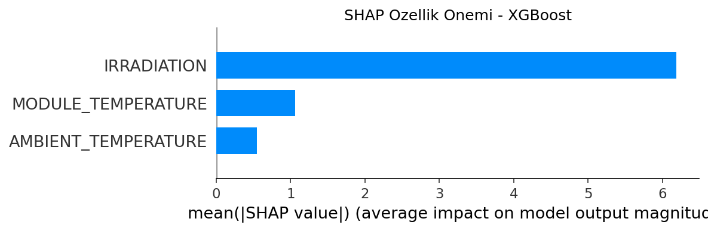
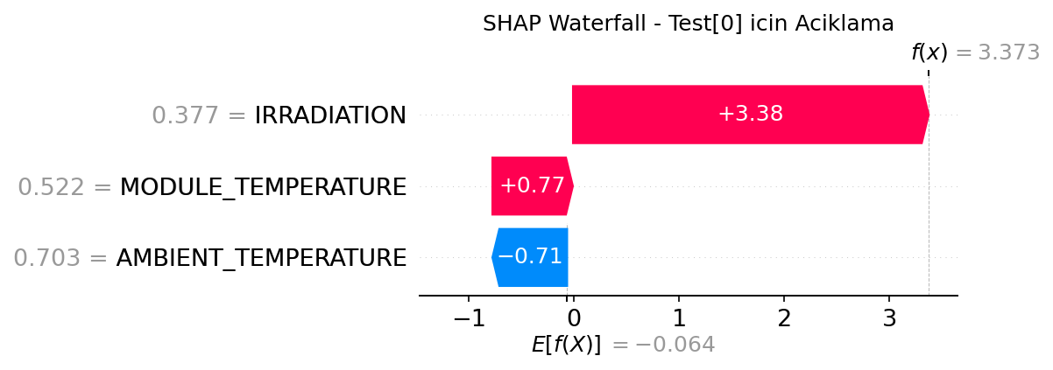
13 — SHAP
Kara kutu model tek tahmin seviyesinde de açıklanabilir
hale getirildi.
Summary plot​
Summary plot
[ SHAP Waterfall — Test[0] için Açıklama ]
Summary plot
Özelliklerin model çıktısını hangi yönde ittiğini toplu halde gösterir.
Waterfall
Tek bir tahminde hangi sensörün kararı ne kadar artırıp azalttığını gösterir.
SHAP Yorumu
Waterfall
Model kararları tek tahmin bazında açıklandı.
BIM 322 — Makine Öğrenmesi ve Uygulamaları | Solar Power Generation
22

Slide 23
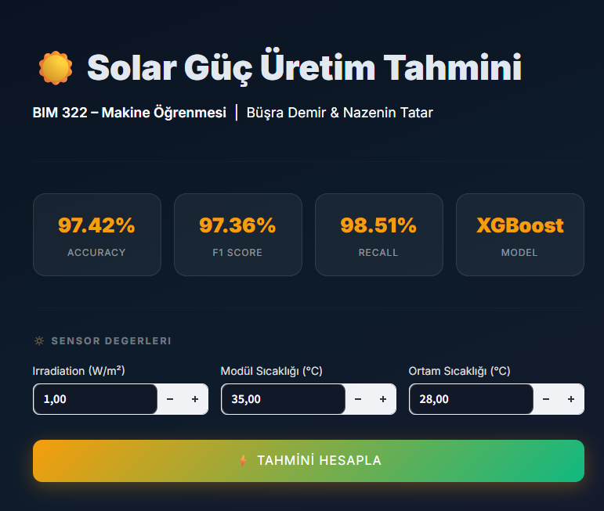
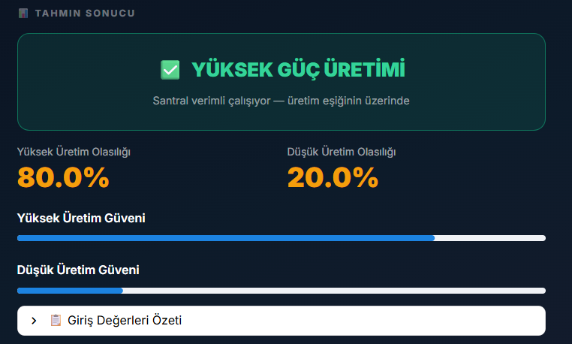
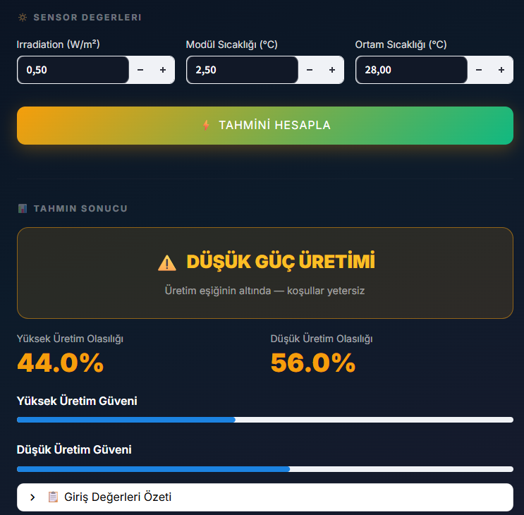
14 — STREAMLIT UYGULAMASI
Streamlit Uygulaması
Eğitilmiş XGBoost modeli gerçek zamanlı tahmin arayüzüne entegre edildi.
Link: https://bim322-solar-power-prediction.streamlit.app/
🎛️ Kullanıcı Girdisi
⚡ Anlık Tahmin
Tahmin sonucu renk kodlu gösterim ve sınıf olasılıkları ile ekranda gösterilir.
📊 Görsel Çıktı
Irradiation, Module Temperature ve Ambient Temperature değerleri slider ile ayarlanır.
Model girdi değerlerini alır, normalize eder ve Düşük / Yüksek üretim tahmini döndürür.
BIM 322 — Makine Öğrenmesi ve Uygulamaları | Solar Power Generation
23

Slide 24
Sonuç & Değerlendirme
XGBoost en yüksek accuracy (97.42%) ve AUC (0.997) değerleriyle final model seçildi.
Tüm modeller %91+ → veri seti temiz, özellikler güçlü.
4 farklı özellik seçim yöntemi IRRADIATION, MODULE_TEMPERATURE, AMBIENT_TEMPERATURE üçlüsünde birleşti.
Özellik seçimi sade ve fiziksel olarak savunulabilir.
Data leakage önlendi: Scaler ve threshold sadece train verisinden türetildi.
Yüksek skor güvenilirliği, test bilgisinin eğitime karışmamasına bağlı.
SHAP ile model kara kutu olmaktan çıkarıldı; tek tahmin seviyesinde açıklanabilirlik sağlandı.
IRRADIATION her tahminde baskın değişken olarak öne çıkıyor.
Büşra Demir — 030123075 · Nazenin Tatar — 030123053

